Slide 1
Le operazioni intra-UE e quelle «assimilate»

Slide 2
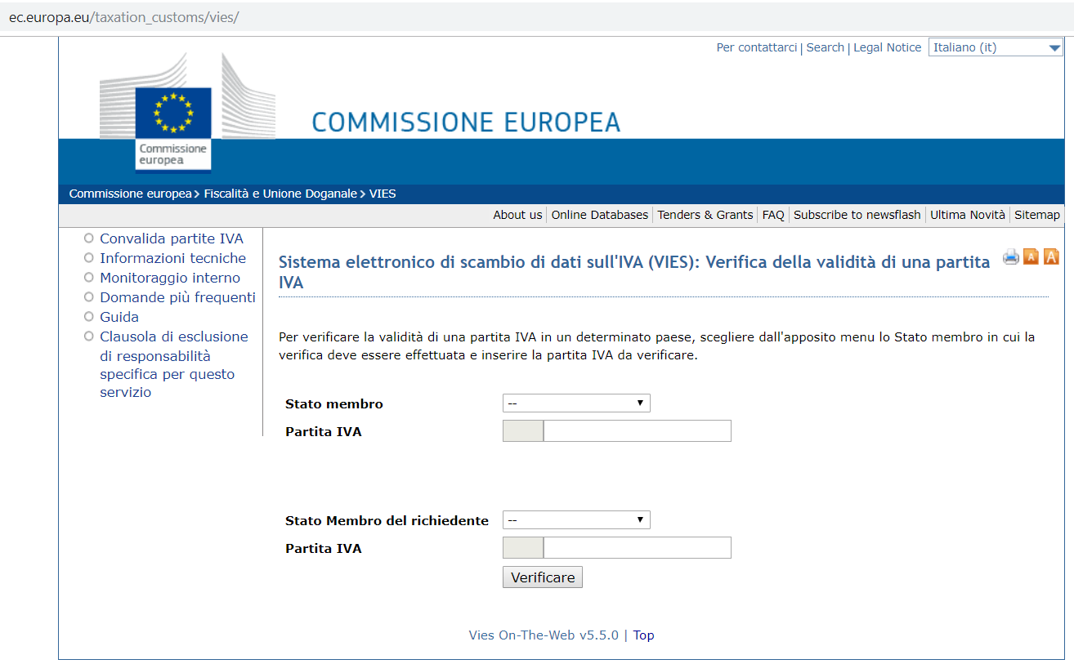
Le operazioni intra-UE e quelle «assimilate»

Slide 3
Le operazioni intra-UE e quelle «assimilate»
prova effettiva movimentazione dei beni intraue: documenti utili Prassi : Rae 345/2007 Rae 477/2008 Rae 19/2013 Rae 71/2014 | - CMR (lettera vettura internazionale) firmato dai 3 soggetti: mittente, trasportatore, destinatario - Se CMR non disponibile (anche con la firma del destinatario), acquisire, prima di eventuali controlli, una dichiarazione firmata dal cliente attestante il ricevimento della merce a destinazione - Fattura di vendita dei beni Documentazione bancaria con traccia operazione - Contratti che hanno originato la cessione intraue - Documentazione commerciale che attesti il passaggio di proprietà tra cedente e cessionario - Elenco riepilogativo operaz. intraUE (Intrastat) - Altra eventuale documentazione a seconda della natura del bene (es.: contratto ormeggio per natanti, verbali collaudo per beni installati, ecc.)

Slide 4
Le operazioni intra-UE e quelle «assimilate»
Cass. 9717/2018 (mutua principio export) → sono da escludere documenti di ‘origine privata’ (fatture e doc. bancaria) e accettati solo doc con requisiti di «certezza e incontrovertibilità» (attestaz. di Pubbliche Amm.ni Paese importatore)

Slide 5
Le operazioni intra-UE e quelle «assimilate»
Altri documenti utili alla prova di cessione intra-UE
Nel caso di trasporto eseguito da terzi → copia fattura del proprio trasportatore o di quello incaricato dal cessionario, con fotocopia documento identità autista e libretto circolazione veicolo, acquisiti al momento ritiro merce
Nel caso di trasporto eseguito con mezzi propri → pedaggi autostradali, scontrini dei rifornimenti, ricevute trattorie/ristoranti, multe autostradali, etc.
Nel particolare caso di trasferimento fra gli Stati UE con passaggio per un paese extra UE → documentazione doganale del transito

Slide 6
Le operazioni intra-UE e quelle «assimilate»
Nuovo art.45-bis, Reg.UE 282/2011 introdotto dal Reg.UE 1912/2018 (operativo dal 1/1/2020)
con chiarimenti in ‘Note Esplicative sulle quick fixes’ della Commissione UE (dicembre 2019) riprese dalla CAE 12 del 12/5/20 (vedi anche Circolare Assonime n.11 del 5/6/2020)
Prova della cessione intra-UE:
Viene introdotta una presunzione relativa a favore dell’operatore che, a certe condizioni, inverte l’onere della prova a carico dell’agenzia entrate che dovrà dimostrare che il trasporto intra-UE non è avvenuto → acquisire almeno 2 documenti non contraddittori, provenienti da due soggetti diversi, indipendenti da venditore e acquirente
In caso contrario → onere della prova a carico del cedente con i documenti prassi precedente

Slide 7
Le operazioni intra-UE e quelle «assimilate»
(segue) Prova della cessione intra-UE (dal 2020)
Se i beni sono spediti/trasportati dal venditore o da un terzo per suo conto:
→ per beneficiare della presunzione il venditore dovrà fornire alternativamente (oltre alla dichiarazione che i beni sono stati spediti/trasportati da lui o da terzi per proprio conto) due elementi di prova di cui lett. A) ovvero un elemento lett. A) e uno lett. B), rilasciati da due parti che siano indipendenti tra di loro e indipendenti dal cedente e dal cessionario

Slide 8
Le operazioni intra-UE e quelle «assimilate»
(segue) Prova della cessione intra-UE (dal 2020)
ELEMENTI DI PROVA LETTERA A) | ELEMENTI DI PROVA LETTERA B)
Documenti relativi al trasporto o spedizione, ad esempio:
- CMR firmata (dal trasportatore), per i trasporti stradali | - polizza assicurativa relativa al trasporto o spedizione
- polizza di carico per i trasporti marittimi | - documenti bancari attestanti il pagamento del trasporto/spedizione
- fattura di trasporto aereo | - documenti di una pubblica autorità (es.Notaio), che confermano arrivo beni nello Stato di destino
- fattura emessa da spedizioniere (se diverso da colui che effettua materialmente il trasporto e firma la CMR) | - ricevuta rilasciata da un depositario dell’altro Stato, che confermi il deposito dei beni

Slide 9
Le operazioni intra-UE e quelle «assimilate»
(segue) Prova della cessione intra-UE (dal 2020)
Se i beni sono trasportati dall’acquirente o da un terzo per suo conto (EXWorks): → necessario che l’acquirente fornisca al venditore – entro il decimo giorno del mese successivo alla cessione - una dichiarazione scritta di ricezione della merce contenente i seguenti dati (v. slide seguente):

Slide 10
Le operazioni intra-UE e quelle «assimilate»
(Segue) Dati contenuti nella dichiarazione di ricevimento merce rilasciata dell’acquirente entro il 10 del mese successivo alla cessione
data di rilascio
nome e indirizzo acquirente
quantità e natura dei beni
data e luogo di arrivo dei beni
identificazione della persona che accetta i beni per conto dell'acquirente ed eventuale numero di identificazione del mezzo di trasporto.

Slide 11
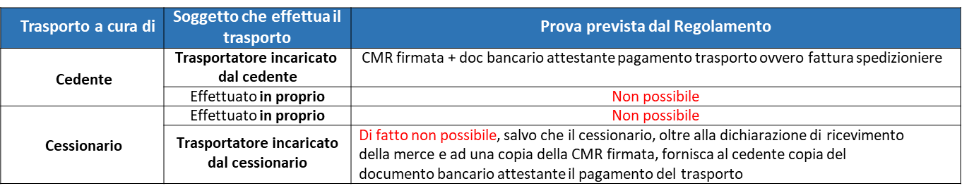
Le operazioni intra-UE e quelle «assimilate»
(Segue) Dati contenuti nella dichiarazione di ricevimento merce rilasciata dell’acquirente entro il 10 del mese successivo alla cessione

Slide 12
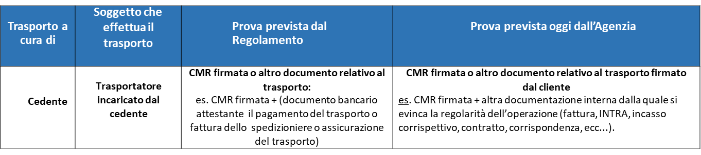
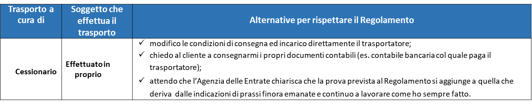
Le operazioni intra-UE e quelle «assimilate»
(Segue) Dati contenuti nella dichiarazione di ricevimento merce rilasciata dell’acquirente entro il 10 del mese successivo alla cessione

Slide 13
Le operazioni intra-UE e quelle «assimilate»
Cessioni intra-UE ‘non imponibili’ e assimilate (art. 41, co.1-2, dl 331/93)
41, co.1
Cessioni non imponibili:
41,co.1, a)
Cessioni con i cinque presupposti
Cessioni a privati in base a cataloghi per corrispondenza (e-commerce indiretto), se anno precedente o anno in corso cessioni intra-UE >100.000 (per acquisti, soglia ita 35.000) →obbligo identificazione
41, co.1, b)
Cessioni di beni in altro stato membro da installare/montare da parte del fornitore
41, co.1, c)

Slide 14
Le operazioni intra-UE e quelle «assimilate»
Cessioni intra-UE ‘non imponibili’ e assimilate (art. 41, co.1-2, dl 331/93)
41, co.2
Cessioni beni ‘assimilate’ a cessioni co.1, lett.A):
41, co.2, b)
Cessioni mezzi trasporto nuovi, anche se non sogg. Passivi
Invio beni in altro stato membro in base a titolo diverso (tranne se devono essere periziati): tentata vendita
41, co.1, c)

Slide 15
Le operazioni intra-UE e quelle «assimilate»
(segue) Assistere il proprio cliente impresa A vendere sui mercati esteri
IPOTESI N.3
Vende beni (mobili e materiali) in UE B2C in base a cataloghi per corrispondenza (vendite ‘a distanza’ o e-commerce indiretto)

